Slide 1
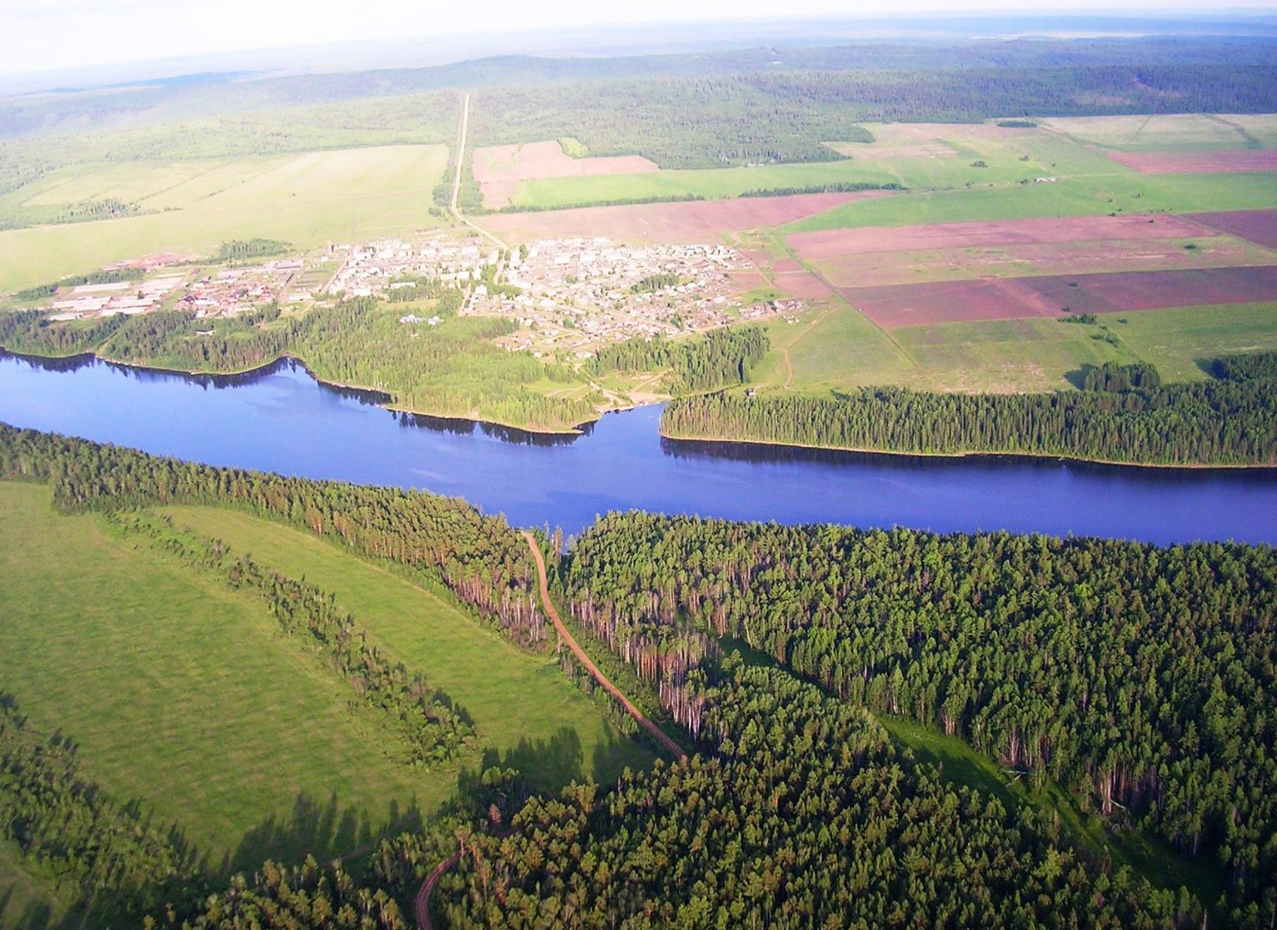
Иркутская область Нижнеилимский район Березняковское сельское поселение http://a-bsp.ru
Иркутская область Нижнеилимский район
Березняковское сельское поселение отчёт главы БСП о работе администрации за 2017 год
Отчёт главы Березняковского СП
о работе администрации за 2016 год
http://a-bsp.ru
2016 год

Slide 2
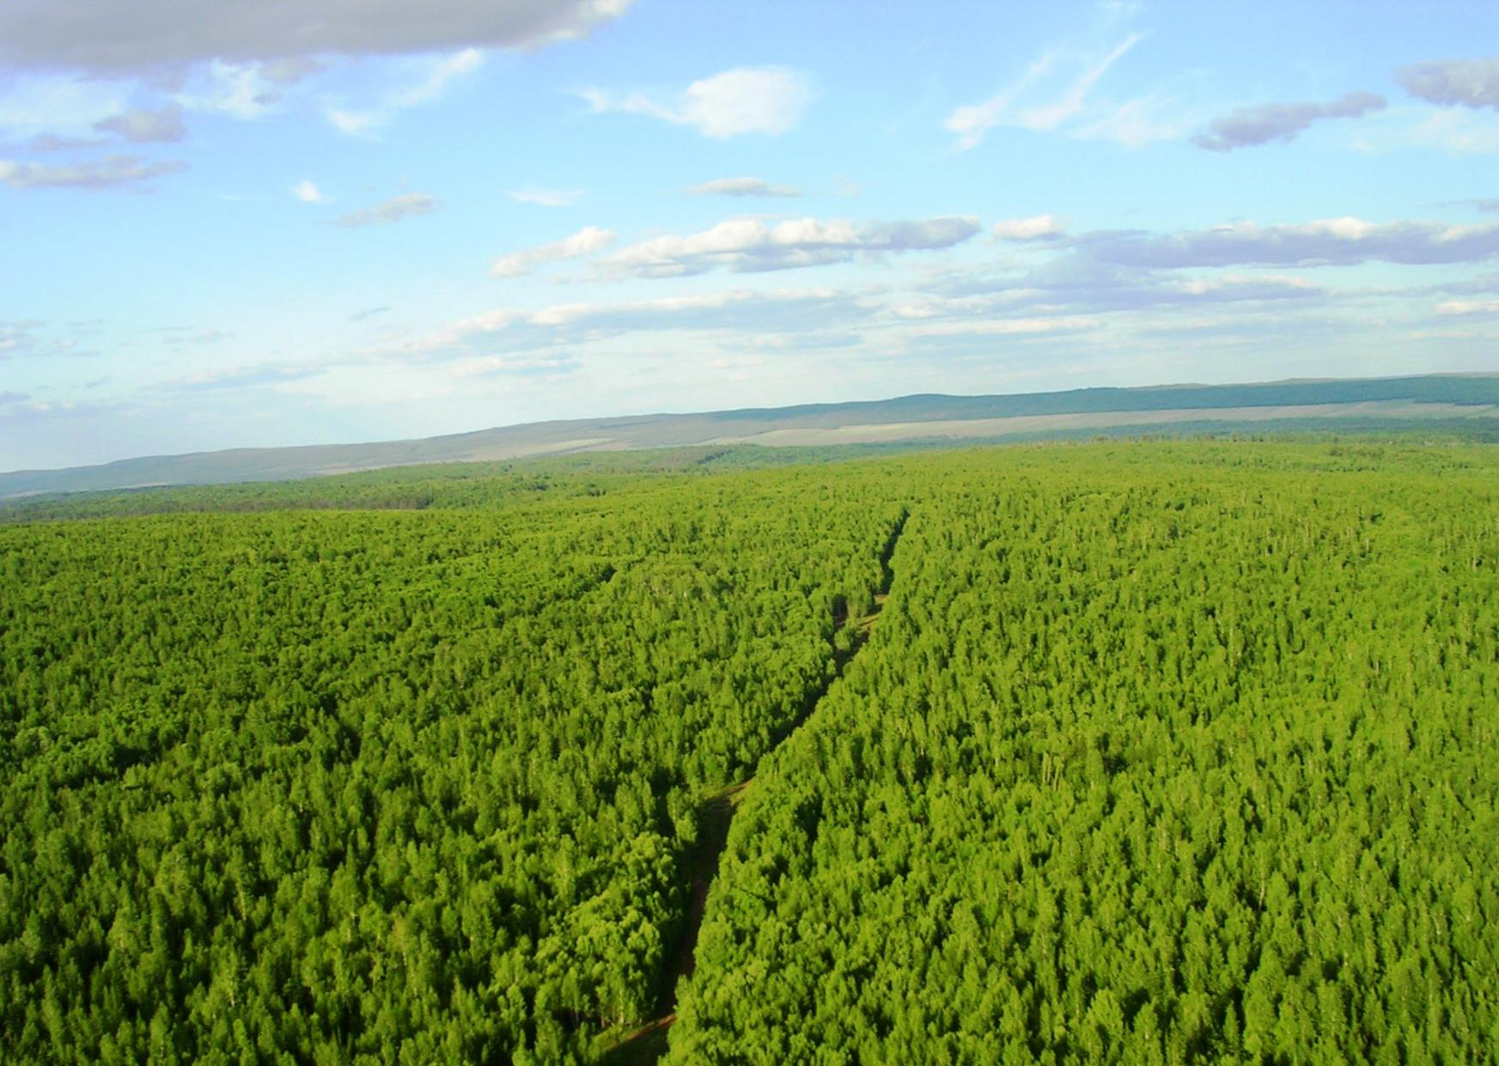
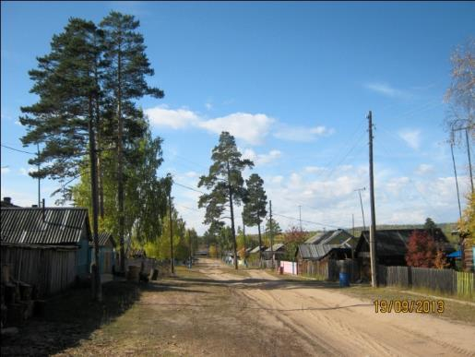
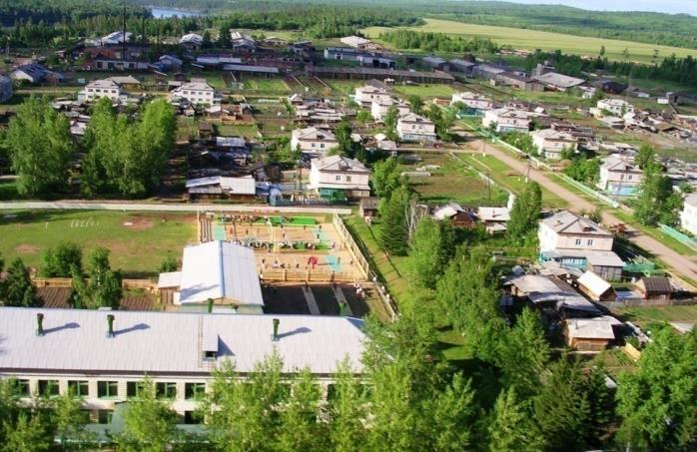
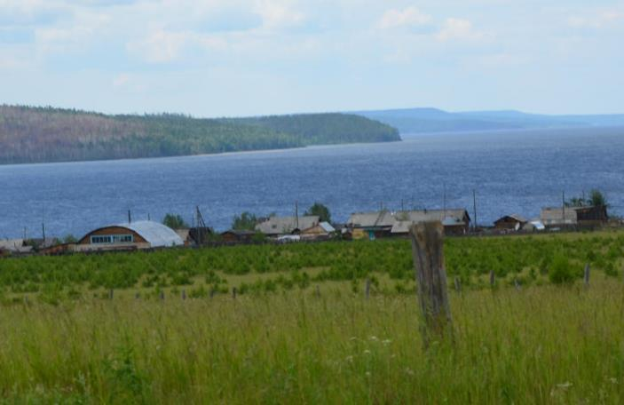
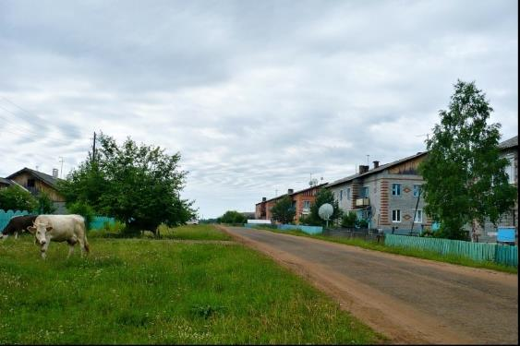
Население составляет 1906ч.
Население составляет 1976 чел.
Игирма
672 чел.
Березняки - 1238
Березняки
1246 чел.
Игирма - 668
Notes:
Березняковское сельское поселение – муниципальное образование находится на правом берегу Усть – Илимского водохранилища. Образовано в 1970 году, в связи с затоплением деревень в результате строительства Усть-Илимской ГЭС. Расположено в центре Нижнеилимского района в 80-ти километрах от г. Железногорска. В состав МО входят два населённых пункта: п. Березняки и п. Игирма. Занимаемая площадь – 5,7 тыс.га. Население составляет 1976 чел.

Slide 3
Березняковское МО
Краткая справка о поселении
Березняковское сельское поселение – В состав МО входит два населённых пункта п. Березняки, п. Игирма.
Сохранена инфраструктура: в обоих поселениях имеются школы – 2, ДОУ – 2, СДК – 2, библиотеки – 2, больница – 1, ФАП – 1, администрация в п. Березняки с офисным зданием в п. Игирма.
Администрация решает самые насущные, самые близкие и часто встречающиеся повседневные проблемы своих жителей.
Успех преобразований, происходящий в поселении во многом зависит от нашей совместной работы и от доверия друг к другу. Это очень серьёзный и важный вопрос является основным приоритетом в нашей повседневной работе.

Slide 4
Березняковское МО
Уровень жизни населения
Notes:
43 % населения - это люди трудоспособного возраста; 31% составляют пенсионеры; 20% это студенты, ученики школ, дети дошкольного возраста; 6 % люди относящиеся к льготной категории (инвалиды и т.д.)

Slide 5
Уровень жизни населения
Березняковское МО
Демографическая ситуация по данным управления службы ЗАГС
Notes:
Уже второй год наблюдается естественный прирост населения, что хорошо видно на графике.
Cнижение уровня безработицы.

Slide 6
Березняковское МО
Уровень жизни населения
Notes:
Подавляющее большинство населения – это 66%, работает вахтовым методом. 12% работающие системы образования. 6% здравоохранение. 5 % торговля.

Slide 7
Березняковское МО
Уровень жизни населения

Slide 8
Березняковское МО
Управление финансами
Бюджет Березняковского сельского поселения на 2017 год был утвержден Решением Думы Березняковского сельского поселения № 176
от 29.12.2016 года.
Доходная часть бюджета утверждена в сумме 11 685,7 тыс. рублей, в т.ч. безвозмездных поступлений в сумме 10 104,4 тыс. руб. из них
объём межбюджетных трансфертов, получаемых из других бюджетов бюджетной системы РФ, в сумме 10 104,4 тыс. рублей. С учетом внесенных уточнений и изменений в течение отчетного периода доходная часть бюджета составила 16 731,9 тыс.рублей, в т.ч. объем безвозмездных поступлений 15 125,6 тыс. рублей.
Исполнение за 2017 год составило 16 750,5 тыс. рублей или 99,9 % к уточненному плану 2017 года, в том числе:
- по разделу «налоговые и неналоговые доходы» – исполнение составило 1 738,4 тыс.рублей или 100 % к уточненным показателям.
- по разделу «безвозмездные поступления» – исполнение составило
15 012,1 тыс.рублей или 99,2 % к уточненным показателям.

Slide 9
Березняковское МО
Управление финансами
Структура доходов по основным доходным источникам
Наименование дохода | Уточненный план 2017 года |  | Исполнение 2017 год |  | % исполне-ния
 | Сумма ( тыс. руб.) | Уд. вес, % | Сумма ( тыс. руб.) | Уд. вес, %
Налоговые и неналоговые доходы | 1606,3 | 9,6 | 1738,4 | 10,38 | 108
из них:
Налог на доходы физических лиц | 659 | 3,94 | 508,1 | 3,03 | 77
Налог на имущество физических лиц | 75 | 0,45 | 320 | 1,91 | 427
Земельный налог | 88 | 0,53 | 70,4 | 0,42 | 80
Акцизы по подакцизным товарам | 704,3 | 4,21 | 756,6 | 4,52 | 107
Единый сельскохозяйственный налог | 31 | 0,18 | 30,4 | 0,18 | 98
Государственная пошлина | 14 | 0,08 | 18,4 | 0,11 | 131
Доходы от использования имущества, находящегося в государственной и муниципальной собственности
Доходы от продажи материальных и нематериальных активов
Доходы от оказания платных услуг | 35 | 0,21 | 32,7 | 0,20 | 93
Штрафы, санкции, возмещение ущерба | 0 | 0 | 1,8 | 0,01
Безвозмездные поступления | 15125,6 | 90,4 | 15012,1 | 89,62 | 99
в том числе: от Благ.фонда Седых М.В. безвозмездные поступления |  |  | 228
ИТОГО | 16731,9 | 100 | 16750,5 | 100 | 100

Slide 10
Березняковское МО
Управление финансами
Структура расходов бюджета по функциональной классификации
Наименование | Уточненный план 2017 года |  | Исполнение 2017 год |  | % исполнения
 | Сумма (тыс. руб.) | Уд.вес, % | Сумма (тыс.руб.) | Уд.вес, %
Общегосударственные вопросы | 7538 | 43,37 | 7404,7 | 44,48 | 98
Национальная оборона | 252,9 | 1,45 | 251,7 | 1,51 | 100
Национальная безопасность
Национальная экономика
Общеэкономические вопросы Дорожное хозяйство Другие вопросы в области национальной экономики | 84,9 1300,4 | 0,49 7,48 | 84,9 847,3 | 0,51 5,09 | 100 65
Жилищно-коммунальное хозяйство: в том числе Жилищное хозяйство Коммунальное хозяйство благоустройство | 2611 8,8 | 15,02 0,05 | 2490,2 8,8 | 14,96 0,05 | 95 100
Образование | 30,5 | 1,17 | 30,5 | 0,18 | 100
Культура | 5536,6 | 31,85 | 5523,5 | 33,18 | 100
Физическая культура и спорт | 18 | 0,10 | 6 | 0,04 | 33
Обслуживание муниципального долга | 0,2 | 0,00 | 0,2 | 0,00 | 100
ВСЕГО: | 17381,3 | 100 | 16647,8 | 100 | 96

Slide 11
Березняковское МО
Народные инициативы
Отчёт об использовании субсидии в целях софинансирование расходов,
связанных с реализацией мероприятий перечня проектов народных инициатив по состоянию на 20 января 2018 года
№, п/п | Наименование мероприятия | Наименование и реквизиты нормативно-правового акта МО о принятии расходных обязательств по реализации мероприятий | Предусмотрено бюджетных ассигнований на 2017 год с учетом перераспределения экономии между мероприятиями, руб. |  |  | Фактические расходы (освоено), руб. |  |  | Наименование и реквизиты документа, подтверждающего выполнение мероприятия**
 |  |  | Всего | Областной бюджет | Бюджет МО | Всего | Областной бюджет | Бюджет МО
1 | Замена окон (8 шт.) и входной двери МУК "Культурно-информационный центр Березняковского сельского поселения Нижнеилимского района" в п.Березняки | Пост. № 67 от 06.06.2017 года "Об установлении расходных обязательств по финансированию мероприятий перечня проектов НИ на 2017 год Березняковского сельского поселения" | 392316 | 372700 | 19616 | 392316 | 372700 | 19616 | Акт от 31.07.2017 года, КС-3 № 12 от 31.07.2017 года
ИТОГО: |  |  | 392316 | 372700 | 19616 | 392316 | 372700 | 19616

Slide 12
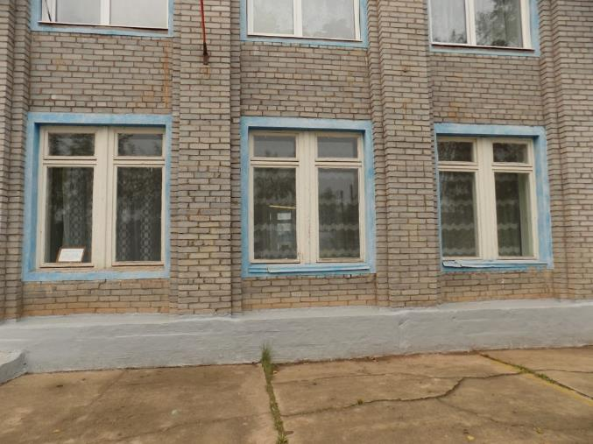
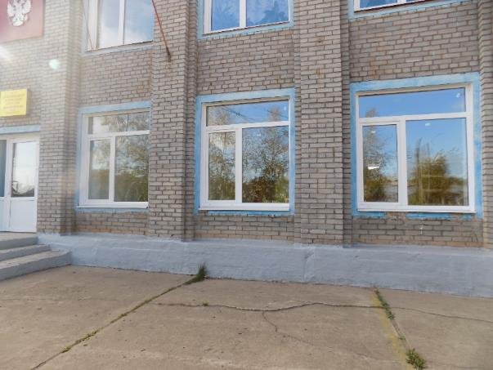
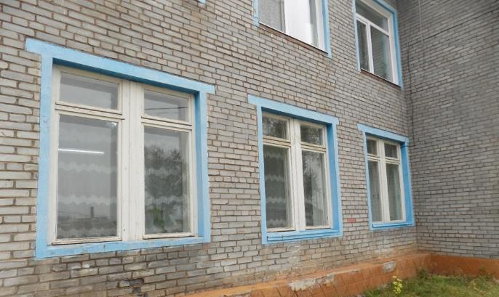
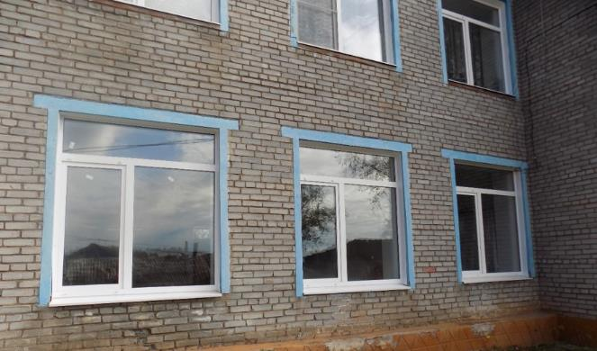
Березняковское МО
Народные инициативы
Замена окон в библиотеке п. Березняки
До
После
Объём финансирования всего: 392 316 т.р. | Из местного бюджета: 16 616 т.р. | Срок реализации: До 30.12.2017г.

Slide 13
Информация о ходе работ по заключению соглашений о социально-экономическом сотрудничестве между муниципальным образованием «Березняковское сельское поселение» и организациями за 2017 г.
Социальное партнёрство
Березняковское МО
№ п/п | Наименование предприятия | Соглашение подписано (дата и №) | План на 2017 год (т.руб) | Исполнение (т.руб.)
1 | ИП Туз Г.С. | 01.03.2017 № 1 | 5 | 5
2 | ИП Андреева Л.А. | 01.03.2017 № 2 | 5 | 5
3 | Серебряков А.Г. | 14.03.2017 № 3 | 32 | 32
4 | Брюханова А.Н. | 24.04.2017 № 4 | 5 | 5
5 | Белобородов М.П. | 28.04.2017 № 5 | 40 | 40
6 | Яковлев И.Е. | 28.04.2017 № 6 | 10 | 10
7 | ИП. Подкорытова Т.В. | 03.05.2017 № 7 | 1 | 1
8 | Лузан А.Н. | 04.05.2017 № 8 | 35 | 35
9 | Зарубин В.А. | 04.05.2017 № 9 | 5 | 5
10 | ООО «Электрические котельные» | 04.05.2017 № 10 | 10 | 10
11 | Коновалова Н.С. | 04.05.2017 № 11 | 2 | 2
12 | Лосева Л.Н. Хомкалова Н.П. | 04.05.2017 № 12 | 2 | 2
13 | Благотворительный Фонд Седых М.В. | 29.06.2017 № 13 | 228 | 228
14 | ИП Дехтерюк В.В. | 19.10.2017 № 14 | 138,2 | 138,2
15 | Подкорытов С.В. | 29.12.2017 № 15 | 2 | 2
16 | ИП Марьина Н.С. | 29.12.2017 № 16 | 18 | 18
ИТОГО: |  |  | 538,2 | 538,2

Slide 14
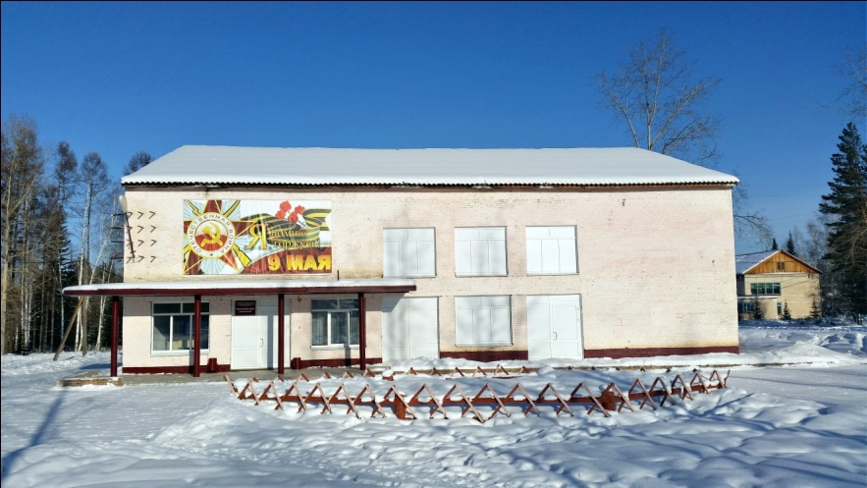
Культура
Березняковское МО
Структура
МУК «КИЦ БСП»
Модельная библиотека
п. Березняки
СДК п. Березняки
Библиотека
п. Игирма
СДК п. Игирма

Slide 15
Культура
Березняковское МО

Slide 16
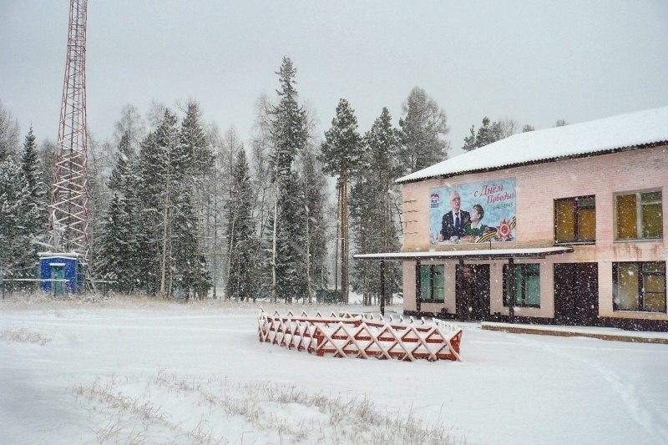
Березняковское МО
Библиотечное обслуживание
Модельная библиотека п. Березняки и библиотека п. Игирма |  | 2016 г. | 2017 г.
1 | Количество пользователей | 729 | 757
2 | Количество посещений | 8337 | 8363
3 | Количество массовых мероприятий | 108 | 91
4 | Количество посещений на массовых мероприятиях | 1875 | 1723
5 | Клубные объединения | 4 | 3
6 | Количество участников | 127 | 121
7 | Количество посещений в клубных формированиях | 485 | 570
Расходы за 2017 год составили – 5 531,5 тыс.руб.
Расходы по ремонту СДК составили – 620 316 тыс.руб.
Оплата за коммунальные услуги – 1.007,190,41 тыс.руб.
Установлено стеклопакетов в СДК – 6 шт;
Установлено стеклопакетов в библиотеке п. Березняки – 6 шт;
Установлены двери во всех объектах полностью.

Slide 17
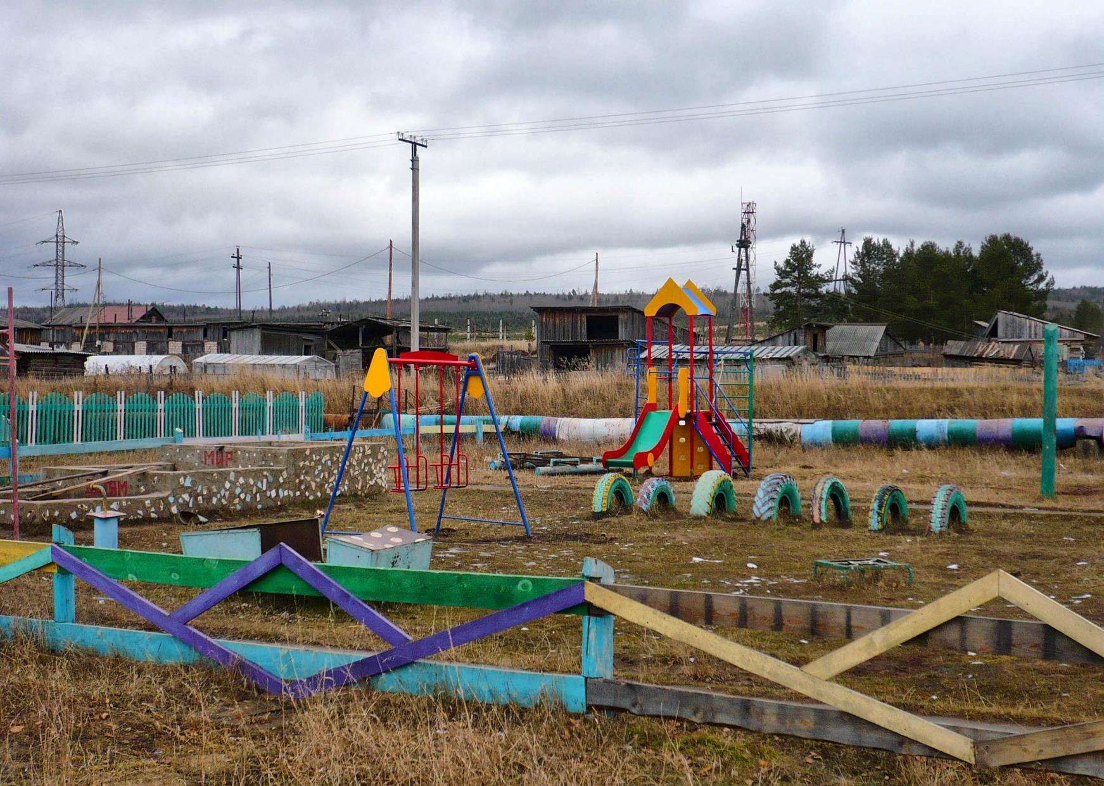
Березняковское МО
Благоустройство
За 2017 год
1 | Проведено субботников | п. Березняки - 13
 |  | п. Игирма - 13
2 | Приняли участие по очистке и благоустройству территории | 1071 чел.
3 | Очищенно территорий | 40 га.
Освоено внебюджетных средств
1 | Седых М.В. | 228,0 т.р.
2 | Серебряков А.Г. | 32,0 т.р.
3 | Белобородов М.П. | 40,0 т.р.
4 | Лузан А.Н. | 35,0 т.р.
5 | Дехтерюк В.В. | 138,2 т.р.
6 | Марьина Н.С. | 18,0 т.р
7 | Брюханов Е.А. | 15,0 т.р.
8 | Всего | 506,2 т.р.
Произведены мероприятия
1 | Из средств | Седых М.В. | Установка окон
2 |  | Белобородов М.П. | Зачистка свалок п. Березняки и п. Игирма
 |  | Дехтерюк В.В. | Благоустройство территории п. Игирма
 |  | Марьина Н.С. | Зачистка территории за гаражами ул. Мира
 |  | Лузан А.Н. | Благоустройство зон отдыха п. Березняки
 |  | Серебряков А.Г. | микрополосы
 |  | Брюханов Е.А. | Благоустройство зон отдыха п. Игирма
Освоено бюджетных средств – 392,316 т.р.
1 | Установка окон в библиотеке
2 | Установка окон и дверей в СДК

Slide 18
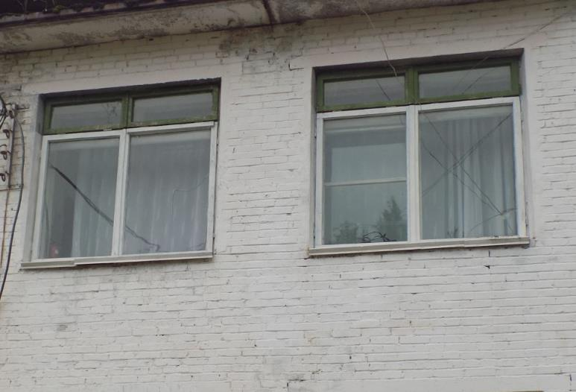
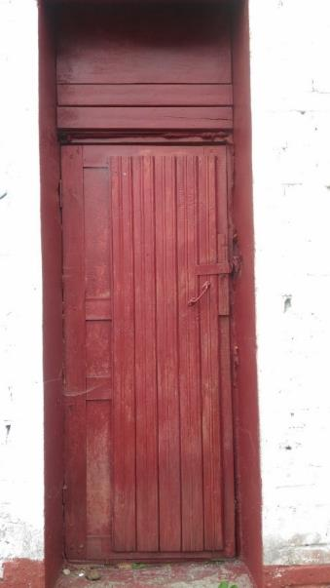
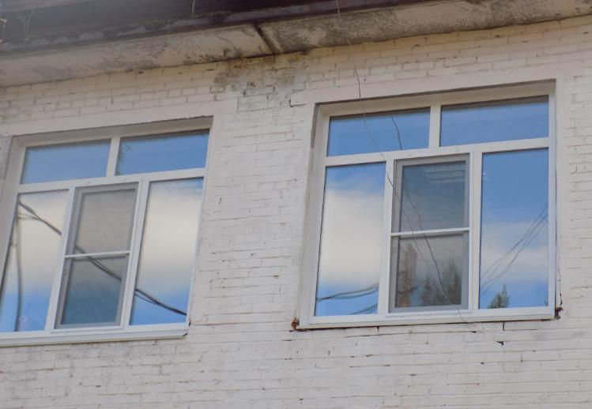
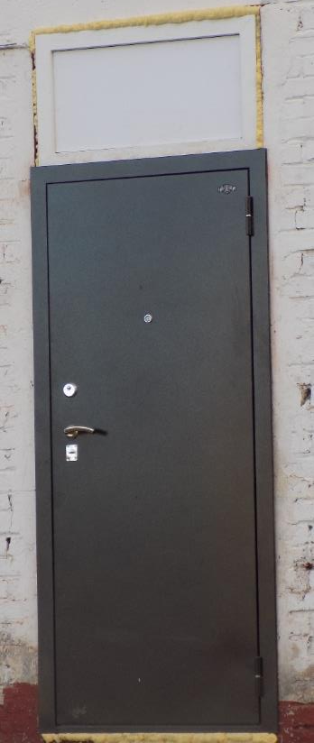
Благоустройство
Березняковское МО
Замена окон и дверей в СДК п. Березняки
До
После

Slide 19
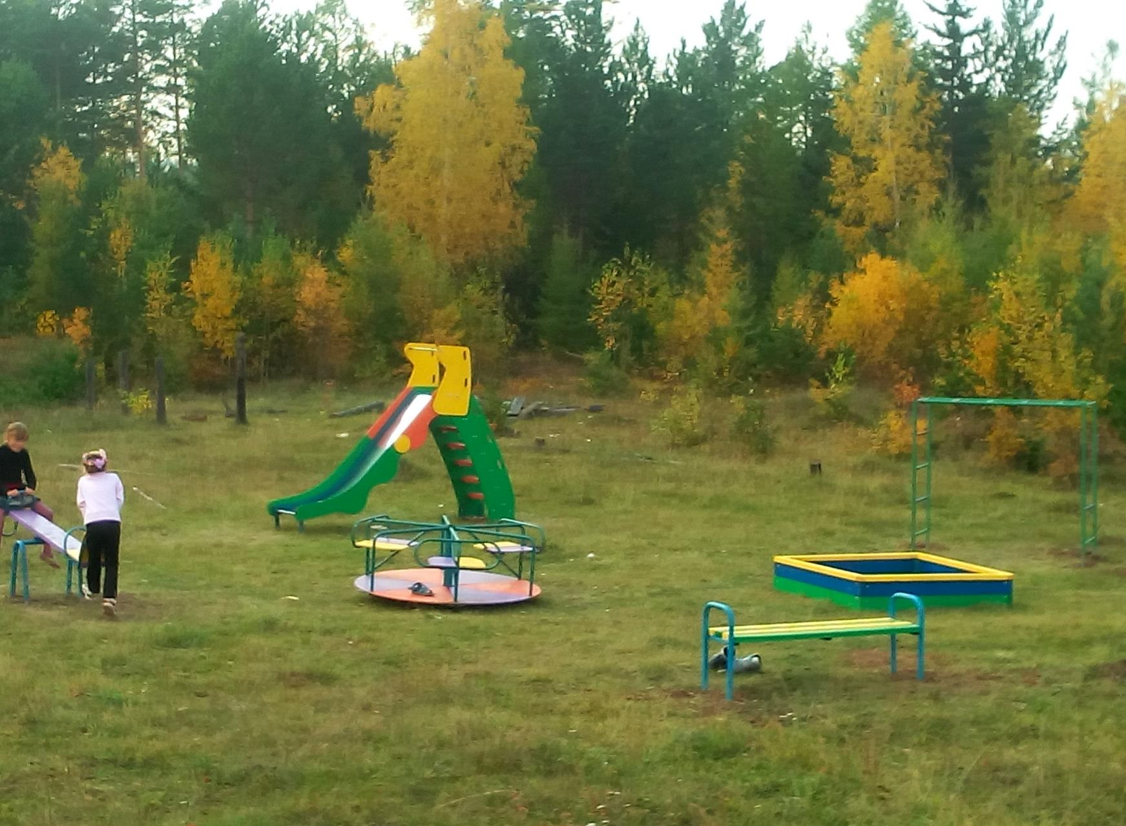
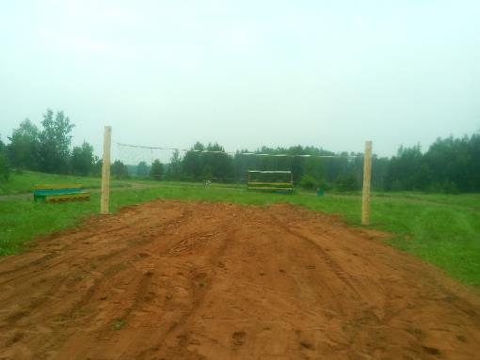
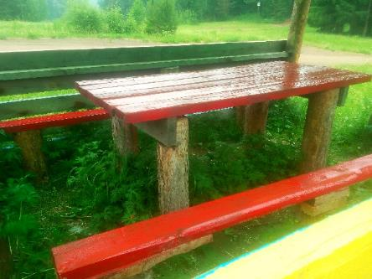
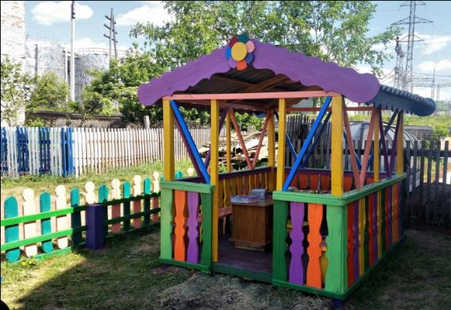
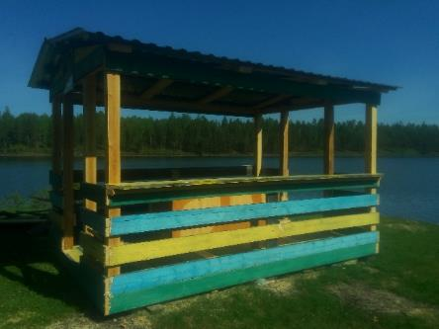
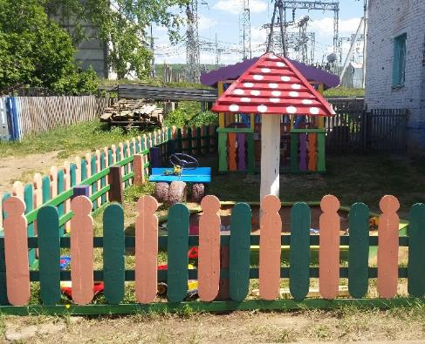
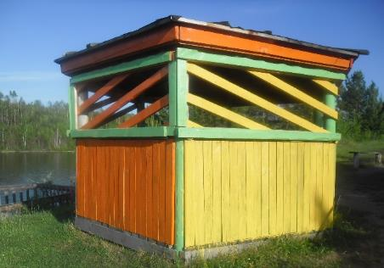
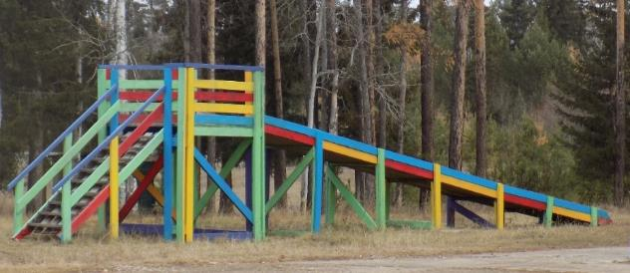
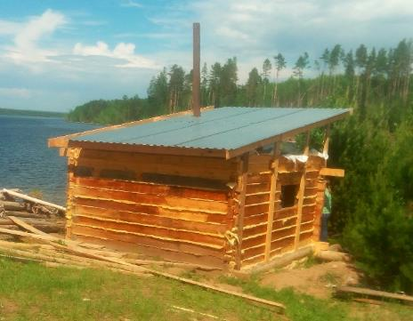
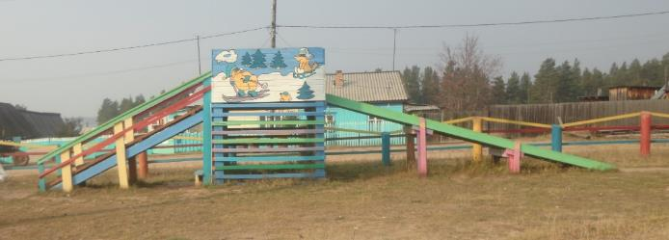
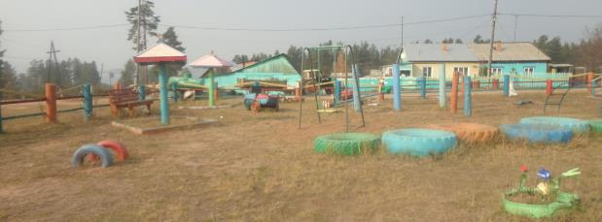
Благоустройство
Березняковское МО
Зоны отдыха п. Березняки и п. Игирма
Площадки
п. Березняки п. Игирма

Slide 20
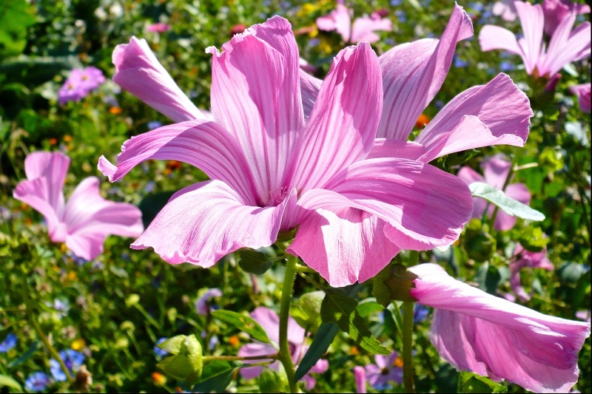
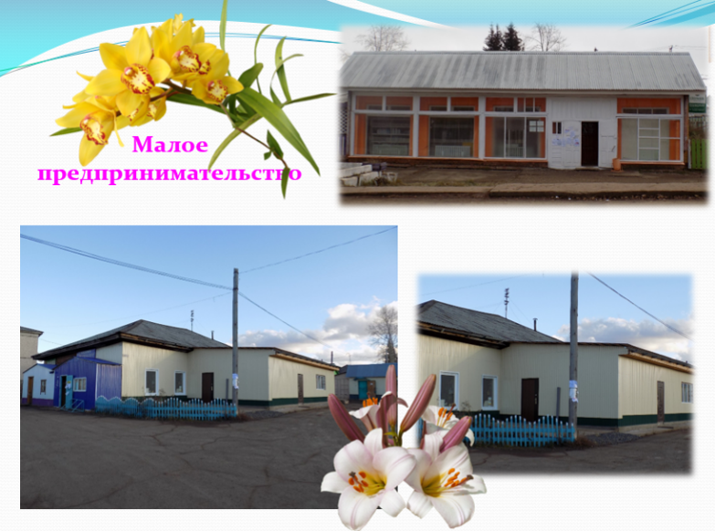
Благоустройство
Березняковское МО
Лучшая усадьба в Нижнеилимском районе: Сумин В.В. – премия 5000 р.
Ремонт магазин «Фортуна» и «Меркурий»

Slide 21
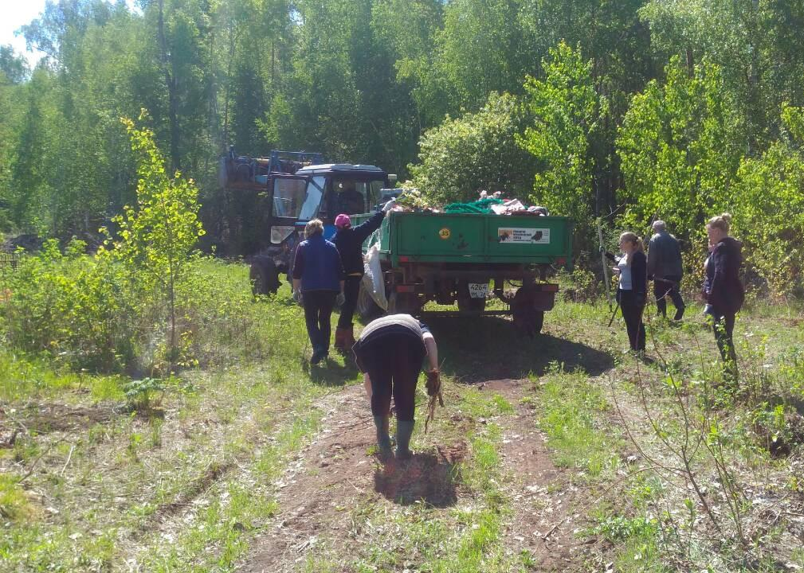
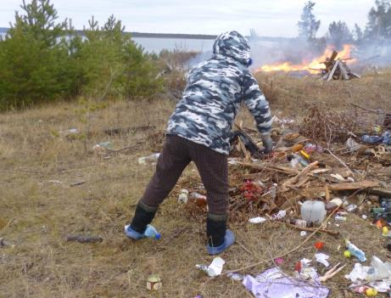
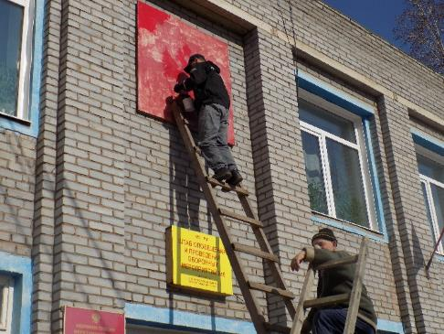
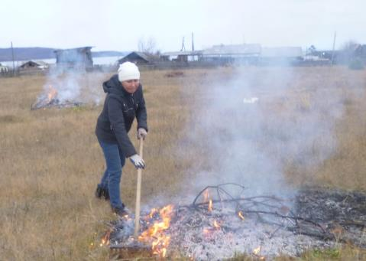
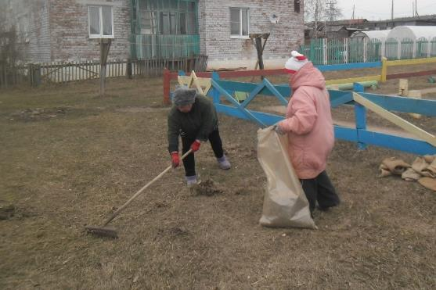
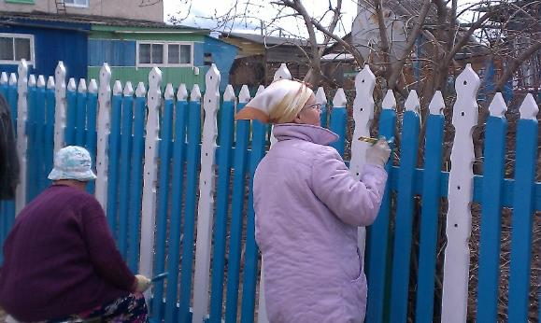
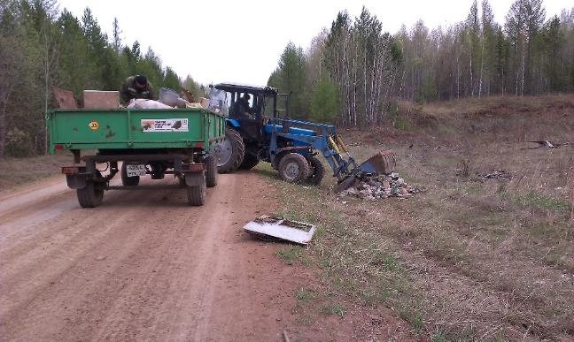
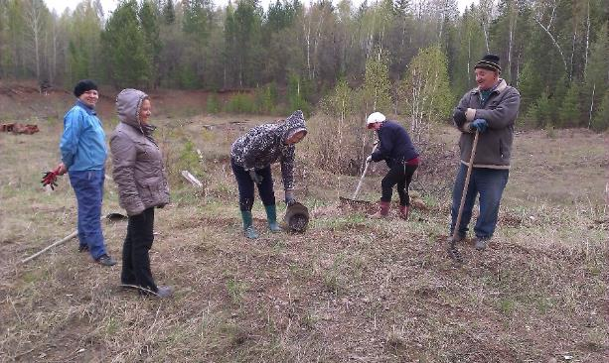
Благоустройство (субботники)
Березняковское МО

Slide 22
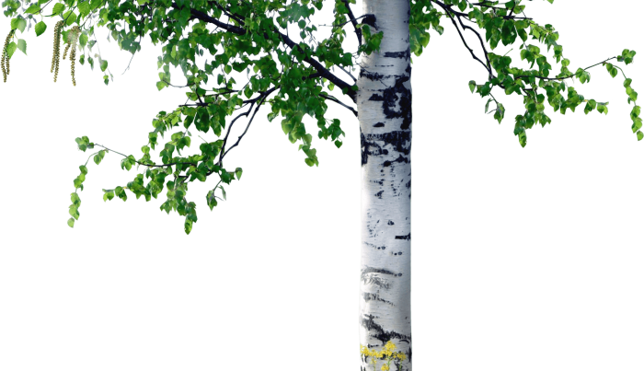
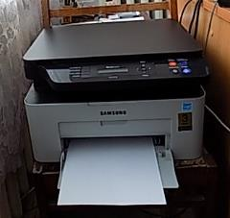
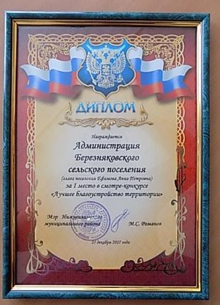
Благоустройство
Благоустройство
Березняковское МО
Березняковское МО
I место по благоустройству заняло наше БСП.
Вручили подарок принтер

Slide 23
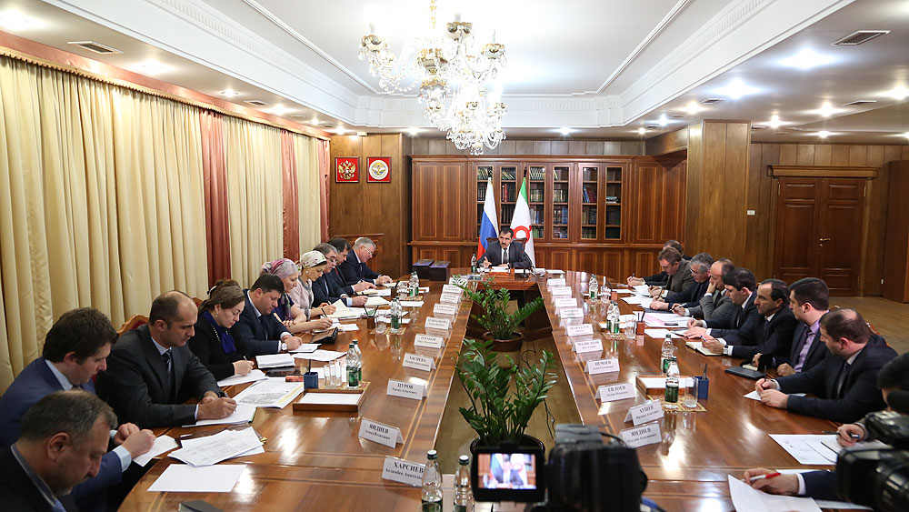
Березняковское МО
Решение социальных вопросов

Slide 24
Березняковское МО
Решение социальных вопросов
№ | Поселковые мероприятия за 2017 год | Участников
1 | Новый год | 200
2 | Детские поселковые ёлки | 150
3 | День защитника отечества | 60
4 | Международный день 8 Марта | 210
5 | День победы | 600
6 | День матери (посещение на дому) | 65
7 | День памяти и скорби «Свеча памяти» | 140
8 | День молодёжи | 101
9 | День семьи, любви и верности | 45
10 | День физкультурника | 64
11 | День знаний | 250
12 | День пожилого человека «Осень жизни – пора золотая» | 25
13 | День единства | 200
14 | День матери | 120
15 | Интеллектуальные турниры | 378
16 | Работа Клуба по интересам, работа спортзала | постоянно

Slide 25
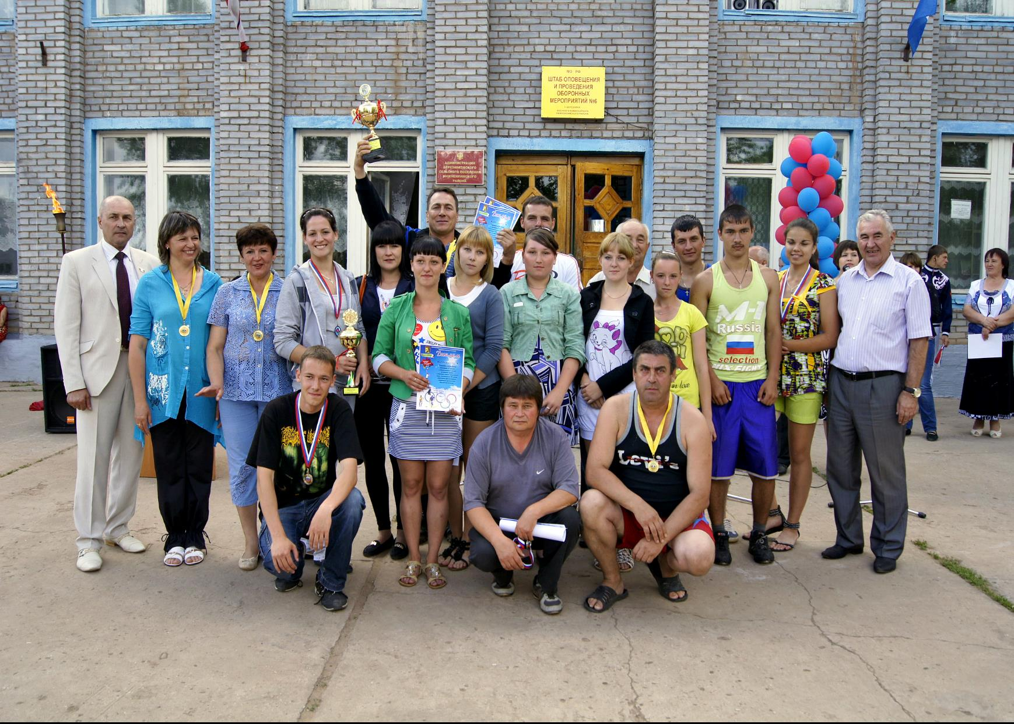
Березняковское МО
Молодёжная политика и спорт
На территории поселения имеются спортивные сооружения:
п. Березняки: Стадион, спортивные сооружения, детские площадки
спортзал в школе, спортзал в администрации.
п. Игирма: Стадион (футбольное поле), стадион при школе, спортзал
в школе, детские площадки.
Проводим в летнее время спортивные встречи, выезжаем на все спортивные мероприятия районного масштаба. В школах работают три преподавателя физкультуры. Два специалиста по молодёжной политике и спорту при администрации Березняковского сельского поселения. Созданы спортивные клубы, занимается спортом население всех возрастов, активную жизненную позицию в спорте занимают люди пенсионного возраста.
Продолжают работу спортивные залы при администрации БСП и в ДК п. Игирма, установлены тренажёры, бильярдные и теннисные столы.

Slide 26
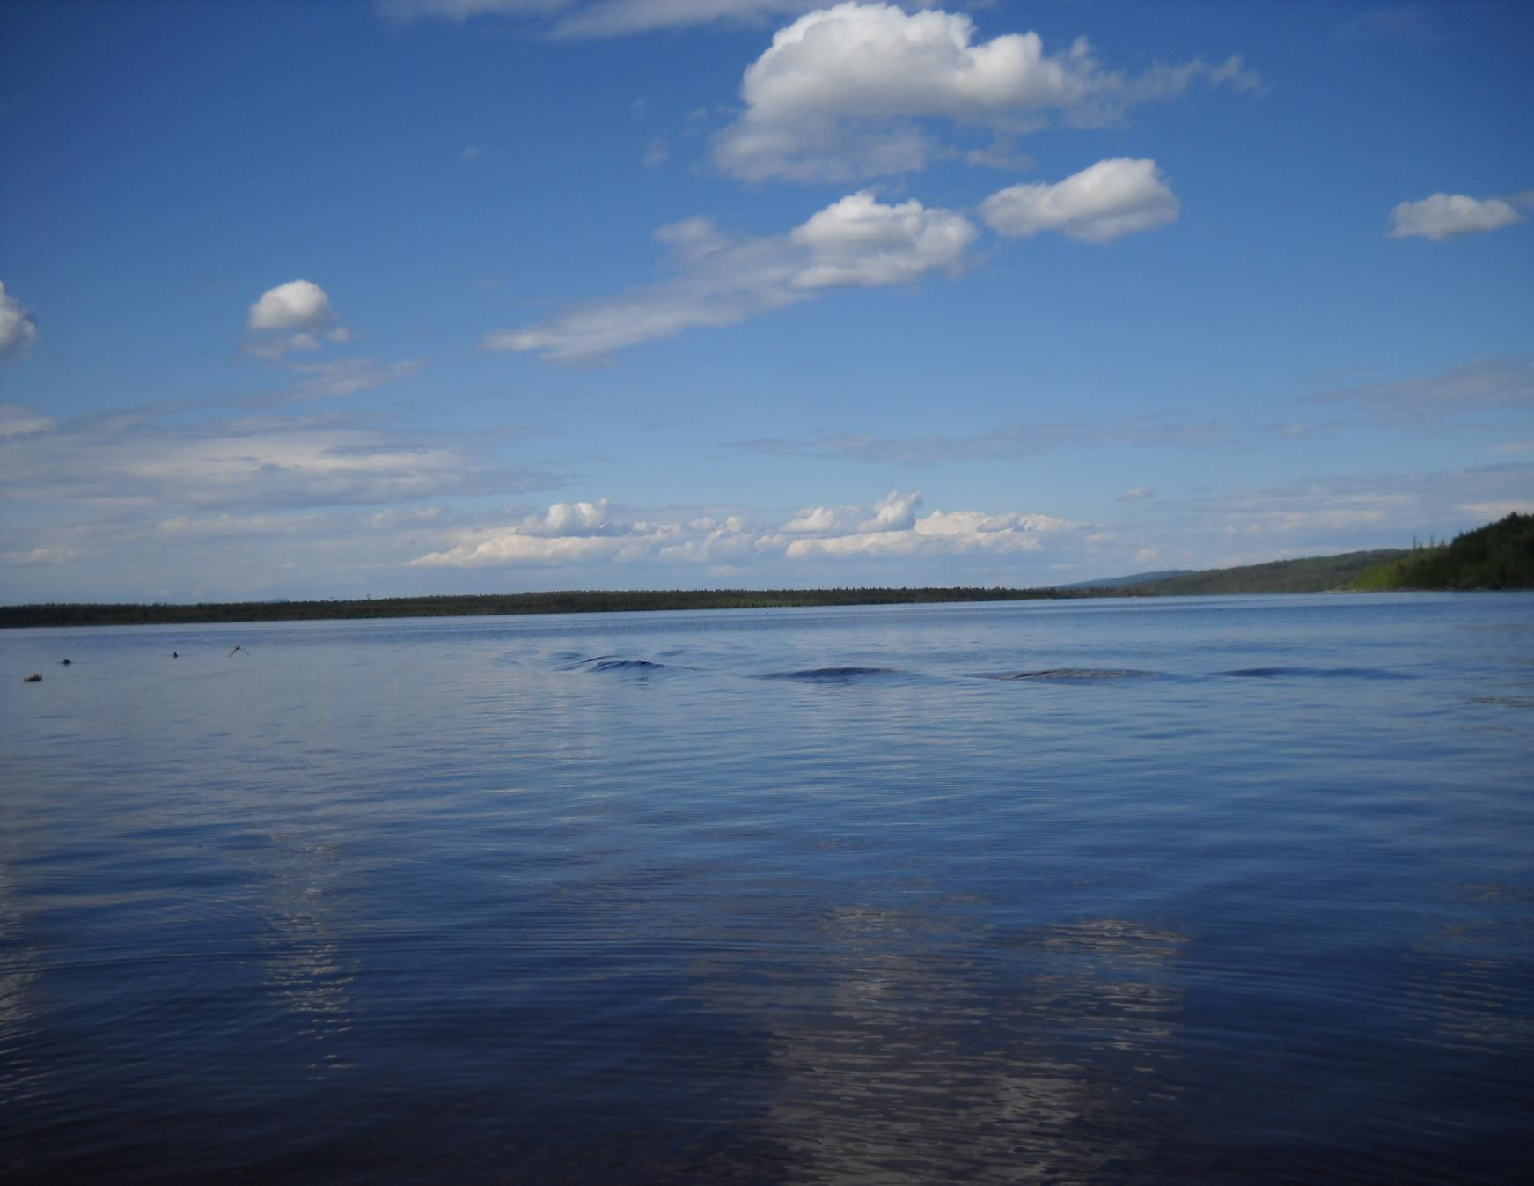
Березняковское МО
Общественные формирования
№ | Общественные формирования БСП | чис. | Мероприятия районные и областные | чис.
1 | Женсовет | 1 | Женсовет | 3
2 | Совет ветеранов | 2 | Совет ветеранов | 8
3 | Совет отцов | 1 | Совет отцов | 2
4 | Клубы по интересам | 9 | Клубы по интересам | 6
5 | Спортивные клубы | 3 | Спортивные клубы | 1
6 | Высшая народная школа | 2 | Высшая народная школа | 5
7 | Молодёжный парламент | 1 | Молодёжный парламент | 3
Участие в районных и областных мероприятиях:
Летние спортивные сельские игры – 31 чел.;
«Весенние вдохновение» – конкурсно - игровая программа для команд ветеранов – 2 чел.;
«Дневной дозор» – (организован СДК и Молодёжным парламентом БСП) – участвовало 4 команд района;
Встреча совета ветеранов: п. Семигорск – ансамбль «Семигорочка», п. Игирма – ансамбль «Зазнобушка» (социальное партнёрство).
Участие в районном конкурсе людей с ограниченными возможностями «Не возможное возможно» - 6 чел.
Выезд команды Молодёжного парламента БСП в г. Железногорск – Илимский для участия в районной ВСЭ – 6 чел.
Выезд Совета Ветеранов п. Березняки в г. Железногорск – Илимский на Новогодний КВН – 6 чел.
Выезд коллектива «Зазнобушек» в г. Железногорск – Илимский на конкурс «Бал цветов»
Выезд ансамбля «Апельсин» на областной фестиваль конкурс «Поющие «Приангарье»
Участие в 12-ом районном фестивале «Весенние вдохновение» - 8 кол (74 участника)

Slide 27
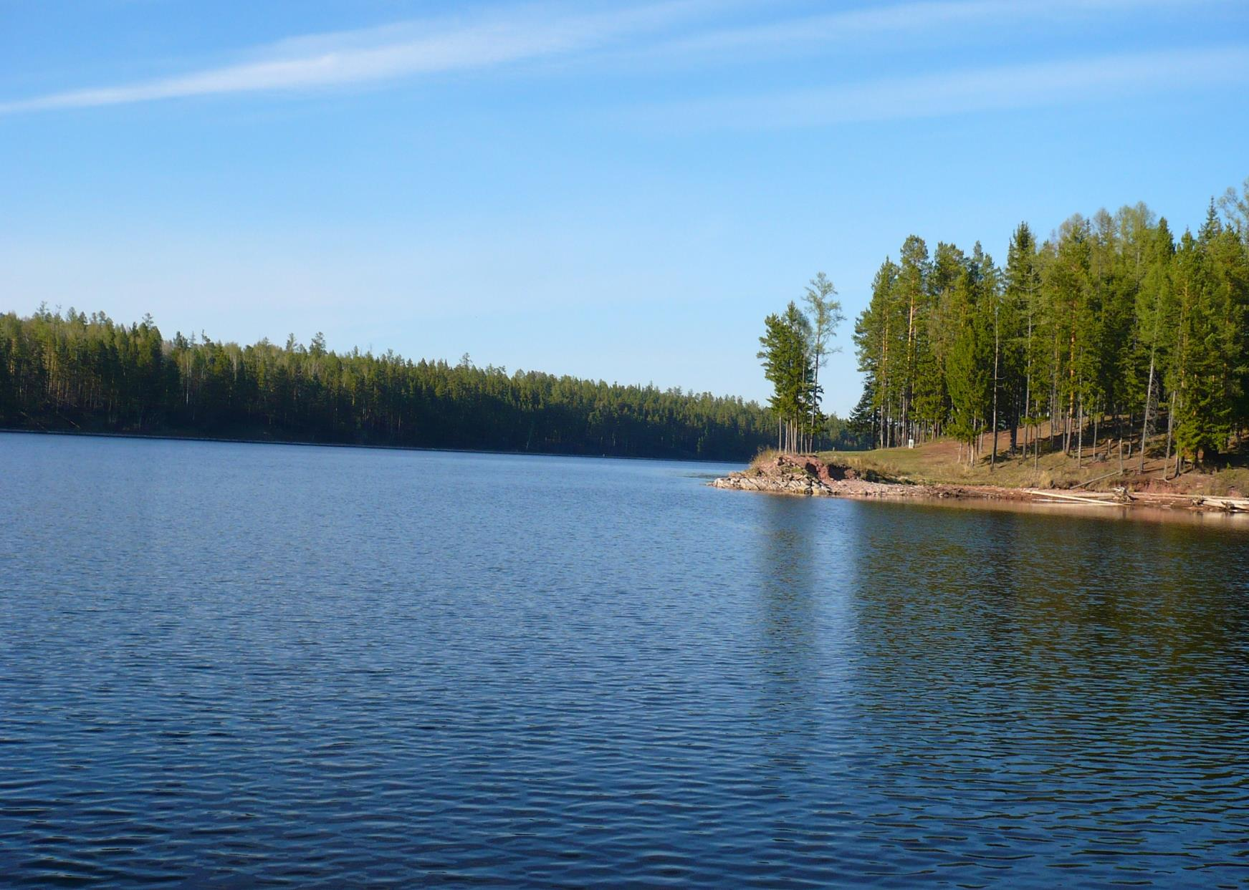
Березняковское МО
Комиссии при администрации

Slide 28
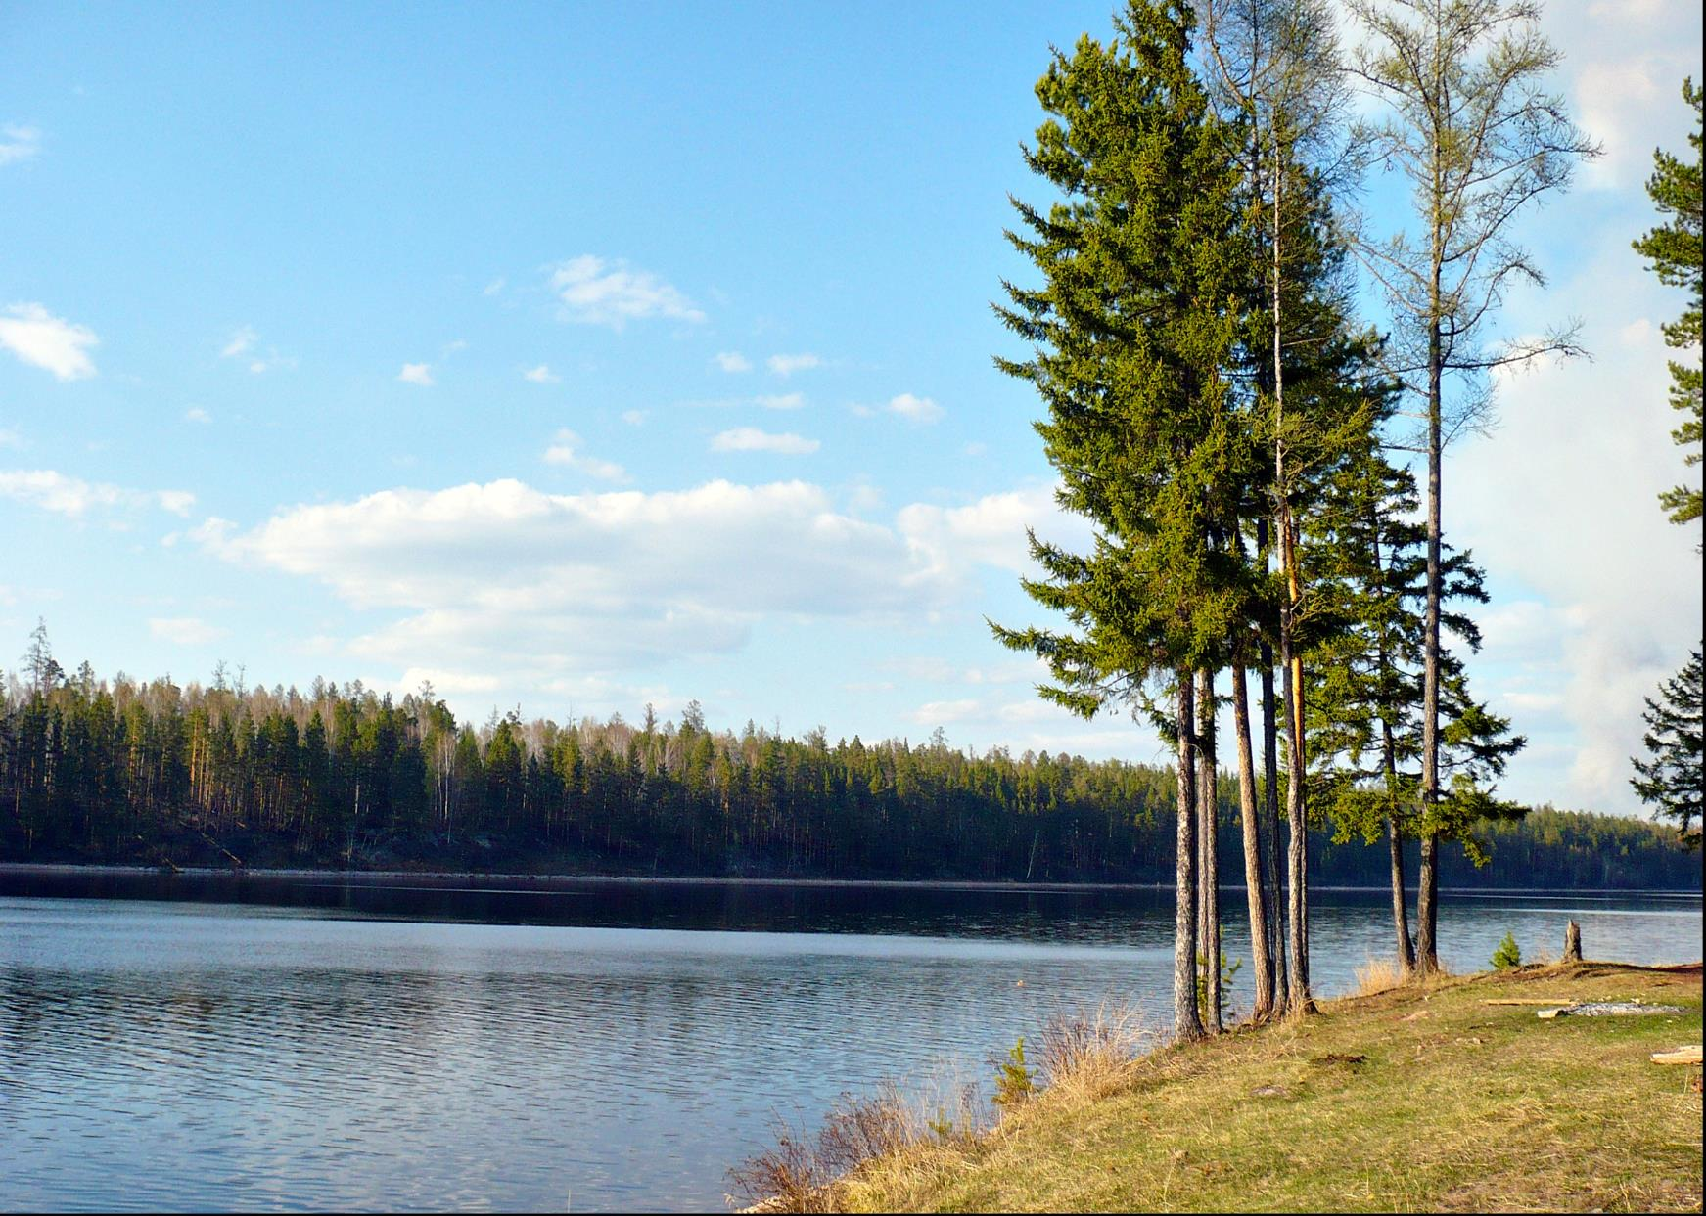
Комиссии при администрации
Березняковское МО

Slide 29
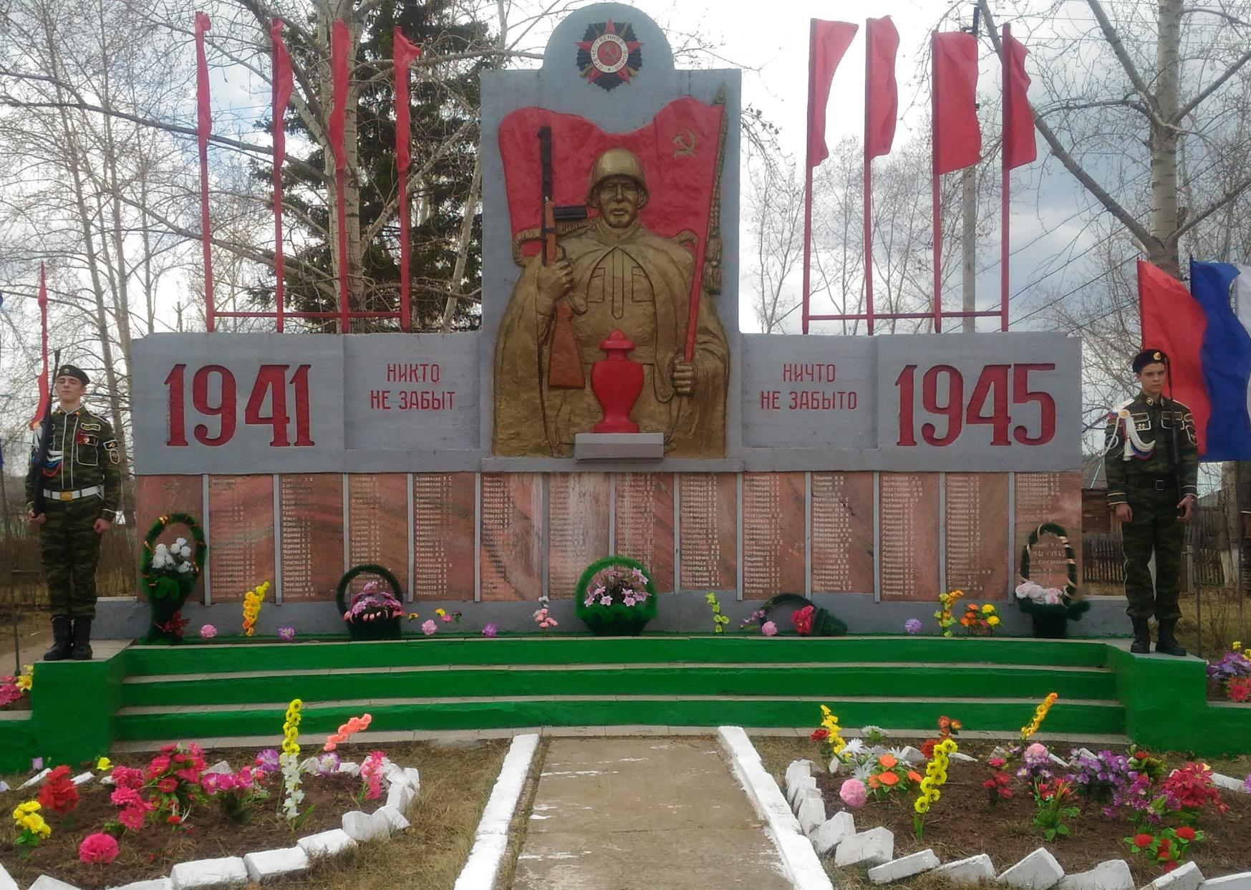
Военно-учётный стол
Березняковское МО

Slide 30
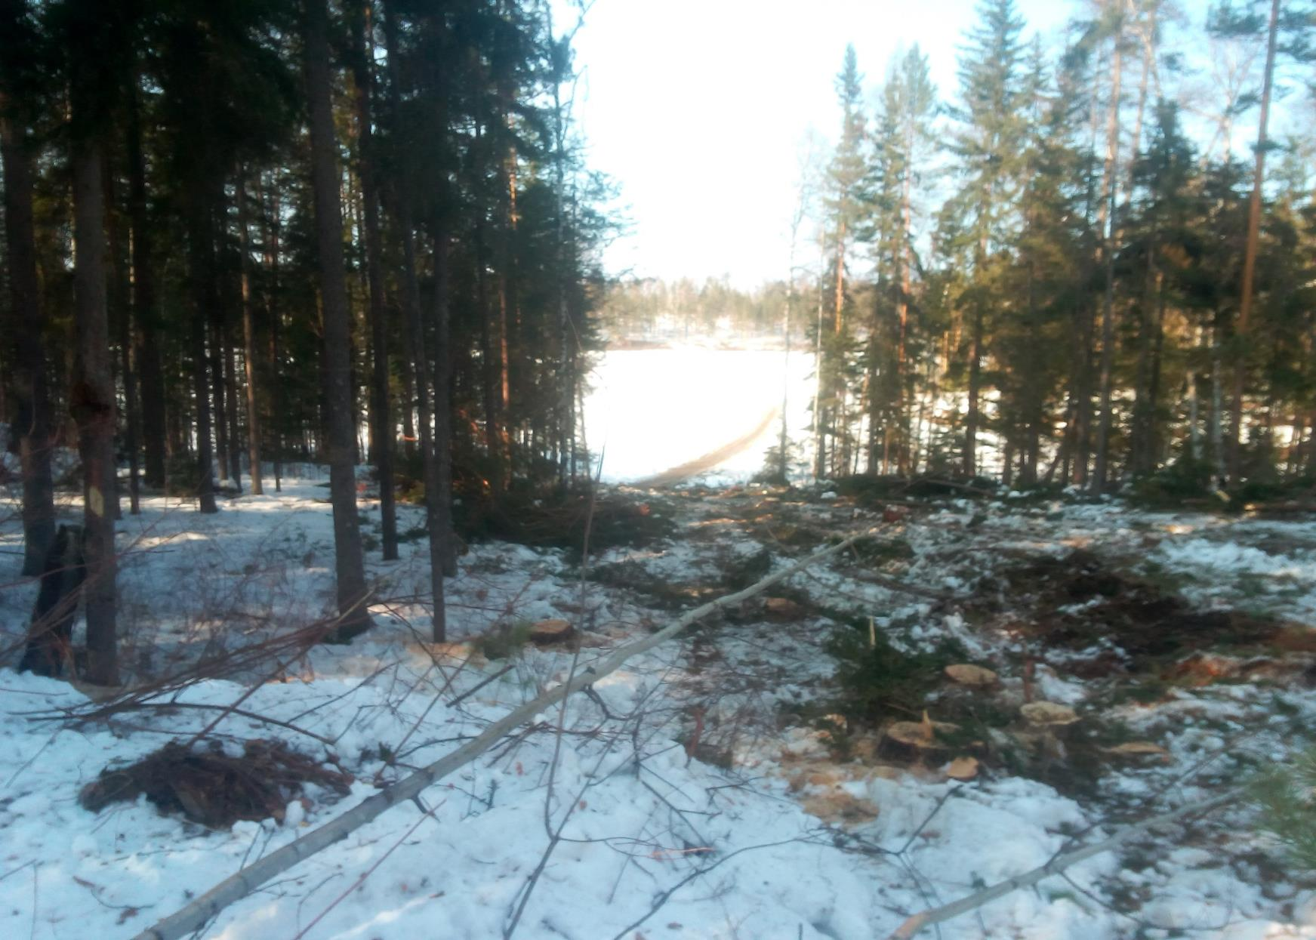
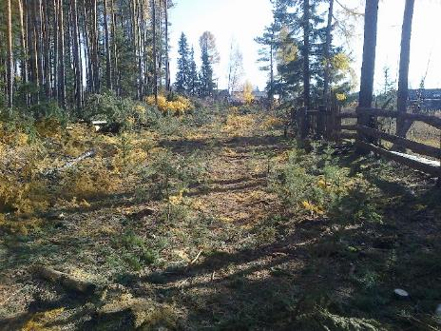
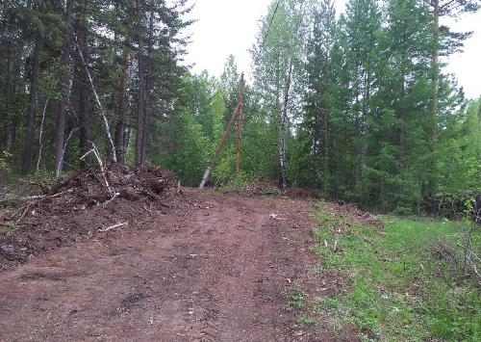
Березняковское МО
Гражданская оборона и чрезвычайные ситуации
п. Березняки :
обновление мин.полосы вокруг свалки ТБО – 0,4 га.;
создание мин.полосы больница – Усть – Илимское водохранилище– 1,8 км.;
Уборка кустарников , 47 457,м². – 140 т.
п. Игирма :
создание мин.полосы с юго - восточной стороны - 3,2га. ;
обновление мин.полосы по периметру населенного пункта – 2,5 км.;
Уборка кустарников , мелких деревьев и сухой травы - 3100м². – 150т.

Slide 31
Информация о работе администрации
Березняковское МО
При администрации работают комиссии:
Жилищная комиссия по задолженности за коммунальные услуги
Комиссия по делам несовершеннолетних
Совет содействия семье и школе
Административная комиссия
Работа по программам:
Комплексное развитие систем коммунальной инфраструктуры на территории МО «Березняковское сельское поселение»:
«Чистая вода» (строительство КОС)
«Энергоснабжения и повышения энергетической эффективности
в.
Модернизация объектов коммунальной инфраструктуры на территории МО БСП.
Развитие автомобильных дорог
Областная программа «Народная инициатива»

Slide 32
Информация о работе администрации
Березняковское МО
Работаем согласно планов (годовые, месячные)
Ежемесячно проводится Административный Совет с приглашением руководителей предприятий и общественности; совместные заседания Думы БСП и Административного Совета.
Приём граждан в п. Березняки проводиться – понедельник, вторник, пятница;
в п. Игирма - каждый четверг.
Среда - выездной день в район для решения вопросов нашего поселения (пенсии, пособия, субсидия, приватизация и т.д.), совещания и семинары.
В течение года проводим собрания:
По подготовке и запуску летних водопроводов
По подготовке картофельных участков п. Березняки
По выпасу частного скота
По итогам работы управляющих компаний
Отчётные собрания администрации БСП
По противопожарной безопасности населения в осенне-зимний и весенне-летний периоды.
Тесно работаем с депутатским корпусом Думы Березняковского сельского поселения, состав 9 человек. Заседания Думы и комиссий проводятся ежемесячно, рассматривают вопросы
жизнедеятельности поселения и нормативно-правовые акты.

Slide 33
Система образования
Березняковское МО
Березняковская СОШ – 117 уч-ся | 2016 г. | 2017 г.
Работающий персонал всего | 38 | 38
Педагоги | 19 | 21
Обслуживающий персонал | 19 | 17
ДОУ «Ручеёк» п. Березняки: 51 чел. | 2016 г. | 2017 г.
Работ., персонал | 22 | 22
Очередь в ДОУ | 0 | 0
Проблемные вопросы
1 | Оборудование для медицинского кабинета | 1 | Капитальный ремонт кровли ДОУ
2 | Обновление школьной мебели и технологического оборудования для пищеблока | 2 | Приобретение жарочного шкафа
3 | Замена кровли музея М.К. Янгеля | 3 | Замена входных дверей
4 | Приобретения стиральной машины | 4 | Оборудование для медкабинета
Достижения
Ремонт спортивного зала

Slide 34
Система образования
Березняковское МО
Игирменская ООШ: 57 уч-ся | 2016 г. | 2017 г.
Работающий персонал | 34 | 33
педагоги | 15 | 14
Обслуживающий персонал | 19 | 19
Дошкольная группа п. Игирма: 20 чел. | 2015 г. | 2016 г. | 2017 г.
Очерёдность в дошкольную группу п. Игирма | 7 | 3 | 5
Проблемные вопросы
1 | Обновление мебели в начальной школе
2 | Замена кровли Игирменской ОСШ школы
3 | Камеры видеонаблюдения и их установка, в школу и дошкольную группу.
4 | Приобретение и установка технологического оборудования для пищеблока

Slide 35
Здравоохранение
Березняковское МО
Диспансеризация 2017г. – 126 чел. (100%)
Состав медицинского персонала БУБ
1 | врачи | 3
2 | медсёстры | 19
3 | мл. персонал | 15
4 | прочие рабочие | 11
5 | стационар | 25 койко-мест
6 | тубдиспансер | 23 койко-мест
Амбулаторная помощь 2017 г.
Оказано амбулаторной медицинской помощи | 10 534 чел.
Профилактика работы | 1 326 чел.
ФАП п. Игирма
Фельдшер | 1
Медсестра | 1
Мл. персонал | 1
Проблемные вопросы
Капитальный ремонт здания больницы
Капитальный ремонт здания тубдиспансер
Приобретение автотранспорта (скорая помощь)
Приобретение оборудования в столовую
Проблемные вопросы ФАП
Ремонт здания с внешней стороны, утепление
Замена входной двери.
Установка стеклопакетов

Slide 36
Березняковское МО
Жилищно-коммунальное хозяйство
Ресурсоснабжающая и
управляющая компании
ООО «Электрические котельные»
директор Фурсов А.Н.
теплоснабжение.
ООО «ГРАНДСЕРВИС» – Генеральный директор И.К. Клименко водоснабжение и водоотведение.
Жилищный фонд Березняковского сельского поселения на 01.01.2017г. составил 39909,4 м² ; в том числе п. Березняки - 26083,4 м² (бл.фонд - 20554,0м² и небл.фонд – 5529,4м²); п. Игирма – 13826 м². Количество домов п. Березняки - 157, п. Игирма – 167, всего 324. В среднем степень износа – 43 - 74 %. Жильём обеспечено всё население посёлков. Имеются квартиры в неблагоустроенном фонде для распределения. Очереди нет.
Notes:
ООО «Перспектива» взяла на обслуживание с 01.07.2015 года 18 многоквартирных домов , общей площадью 7283,9 м² . По остальным домам объявлен открытый конкурс по отбору управляющей компании.

Slide 37
Жилищно-коммунальное хозяйство
Березняковское МО
Жилищный фонд оборудован водопроводом, централизованной канализацией, центральным отоплением, печным отоплением пользуются
49 %. В летний период весь неблагоустроенный сектор в обоих посёлках подключён к летнему водопроводу.
Тарифы на теплоснабжение на 01.07.2017г. увеличились на 5,9 %;
на 01.07.2016г. увеличилось на 3,9 %
на 01.07.2017 г. Увеличилось на 5,9 %
на 01.07.2018 г. Увеличилось на 5 %

Slide 38
Березняковское МО
Жилищно-коммунальное хозяйство
фонд БСП за 2017 год составляет:
п.Березняки – всего (399), 305 (приватизировано), 35 (частных) = 58 (мун)
п. Игирма – всего (318), 74 (приватизировано), 25 (частных) = 219 (мун)
Подпрограмма «Модернизация объектов коммунальной инфраструктуры на 2014 – 2020гг. ОСВОЕНО НА 2017 ГОД
1 | ООО Электрокотельные | 300,0 т.р
2 | Оформление земельного участка под КОС. Постановка на кадастровый учёт | 12,000 т.р.
3 | По КОС, разработке ТЭО | 98,950 т.р.
4 | Оформление земельного участка под плоскостными сооружениями. Постановка на кадастровый учёт | 6,000 т.р.
5 | ЭХЗ бака - аккумулятора | МБ – 166,550 т.р.
 |  | ОБ – 2 212,747 т.р.

Slide 39
Транспорт / ТВ и Связь
Березняковское МО
Связь
1) Стационарная связь
«Ростелеком».
2) Сотовая связь «Мегафон»,
«МТС», «Билайн», «Теле2».
3) Безлемитный, беспроводной
широкополосный доступ
к сети интернет существляет ООО «Регион Телеком»
Телевидение
1) Работает аналоговое 2-х каналовое телевиденье.
2) Цифровое эфирное телевиденье.
3) Спутниковое телевиденье (преобладает «Триколор ТВ» и «НТВ+»).
4) МТС

Slide 40
Сельское хозяйство
Березняковское МО
Динамика роста сельхозпродукции

Slide 41
Березняковское МО
Потребительский рынок
Малое предпринимательство
Анализ деятельности предприятий, находящихся на территории Березняковского сельского поселения.
Юр. Лица и индивид/пред всего:22чел.
Работают по направлениям:
Сельское хозяйство – 4;
Розничная торговля:
п. Березняки - 4; п. Игирма – 6.
Лесозаготовки: поставка твёрдого топлива – 6;
Перевозка пассажиров – 1;
Деревопереработка – 1.

Slide 42
Березняковское МО
Социально-экономическая ситуация
Отчёт о решении поставленных проблемных вопросов Березняковского МО за 2017 год
№ п/п | Содержание проблемы | Решение проблемы | Затраты тыс. руб. | Итог
1 | Сельское хозяйство. | Оформление ИП, КФХ. | - | Вопрос на постоянном контроле.
2 | Приобретение пожарных машин. | В программе с 2012г. Решается вопрос через пожарную часть Иркутской области | - | Вопрос остаётся на контроле.
3 | Приобретение мусорной машины. | Отсутствие финансирование. | - | Вопрос остаётся на контроле.
4 | Продолжение работ по ремонту СДК п. Игирма | Установка стеклопакетов, дверей, ремонт полов и потолка в зале | - | Из средств «Народных инициатив»
5 | Строительство КОС. | Программа «Чистая вода» ПСД – устранена, требуется новый проект | - | На 2018 год подали заявку
6 | Строительство скважины п. Игирма. | Проектно – сметная документация | - | Программа «Чистая вода».
7 | Плоскостные спортивные сооружения. | Проектно – сметная документация | - | Развитие сельских территорий.

Slide 43
Березняковское муниципальное образование
Нижнеилимский район
Иркутская область
Иркутская область
Нижнеилимский район
Березняковское сельское поселение
АДМИНИСТРАЦИЯ
665696, п. Березняки
улица Янгеля дом 25
Телефон (факс): 8(39566)60-2-10
a-bsp@yandex.ru
http://a-bsp.ru
2017год

